Slide 1


스마트폰 연동 디지털 얼굴인식 도어락
Hi
김동찬
소지호
정준호
27조

Slide 2

목차
주제 선정 이유
기존 도어락 시스템의 문제점
얼굴인식 도어락의 작동 방식
디지털 얼굴인식 도어락의 작동방식
기대 효과

Slide 3
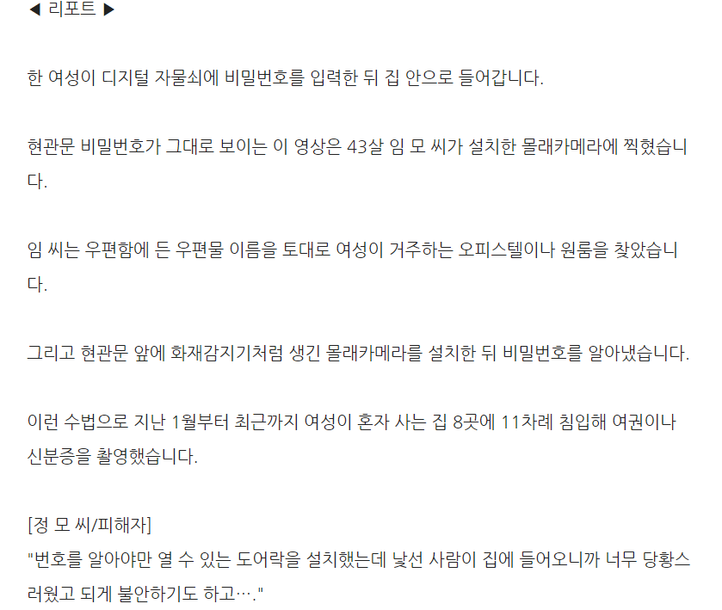
주제 선정 이유

Slide 4
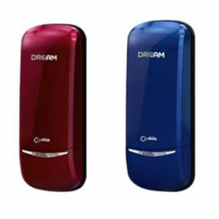
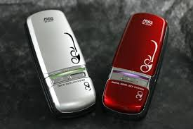

디지털 도어락
기존 디지털 도어락 시스템은 방문자의 신원에 관계 없이 단순히 비밀번호 입력만을 통하여 잠금장치의 개폐를 지원해왔기에 보안상 부족한 점이 있음

Slide 5
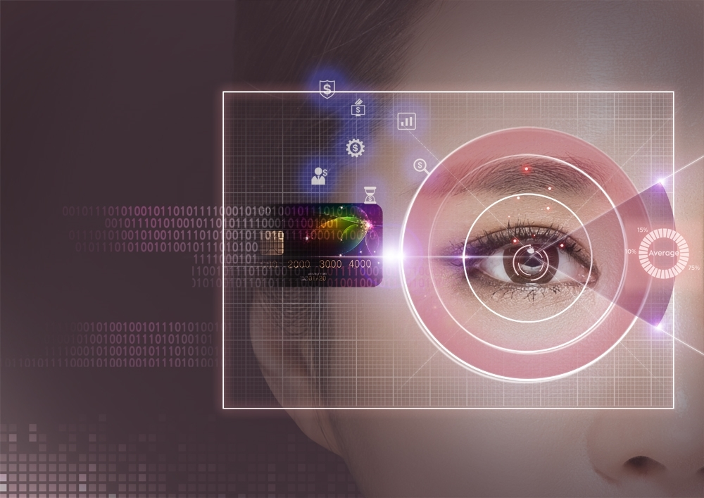
얼굴인식
얼굴인식기술이란 열적외선 촬영, 3차원 측정, 골격 분석 등을 통해 얼굴 형태나 열을 스캔·저장·인식하는 기술이다.

Slide 6
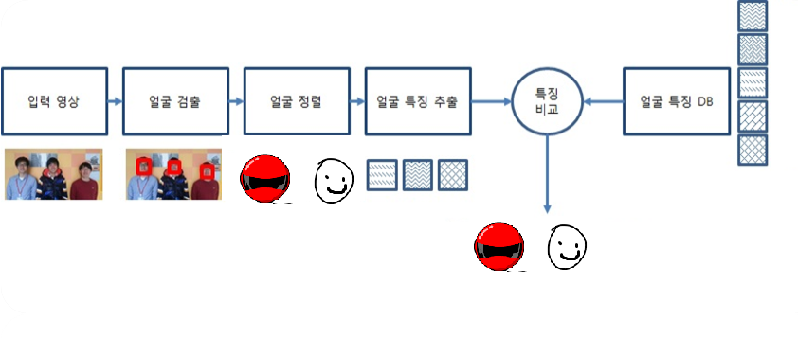
얼굴인식 도어락의 작동 방식
1. 물체가 근접하는 것을 감지하는 근접센서부와
상기 근접센서부의 감지신호에 따라 동작
2. 사람의 얼굴이 포함되도록 설정된 영역을 촬영하며,
그 영상이 실물인지 확인
3. 확인된 사람의 얼굴영상을 분석하여, 미리 등록된 사람의 얼굴인 것
으로 판단되면 잠금 장치의 잠금상태를 해제

Slide 7
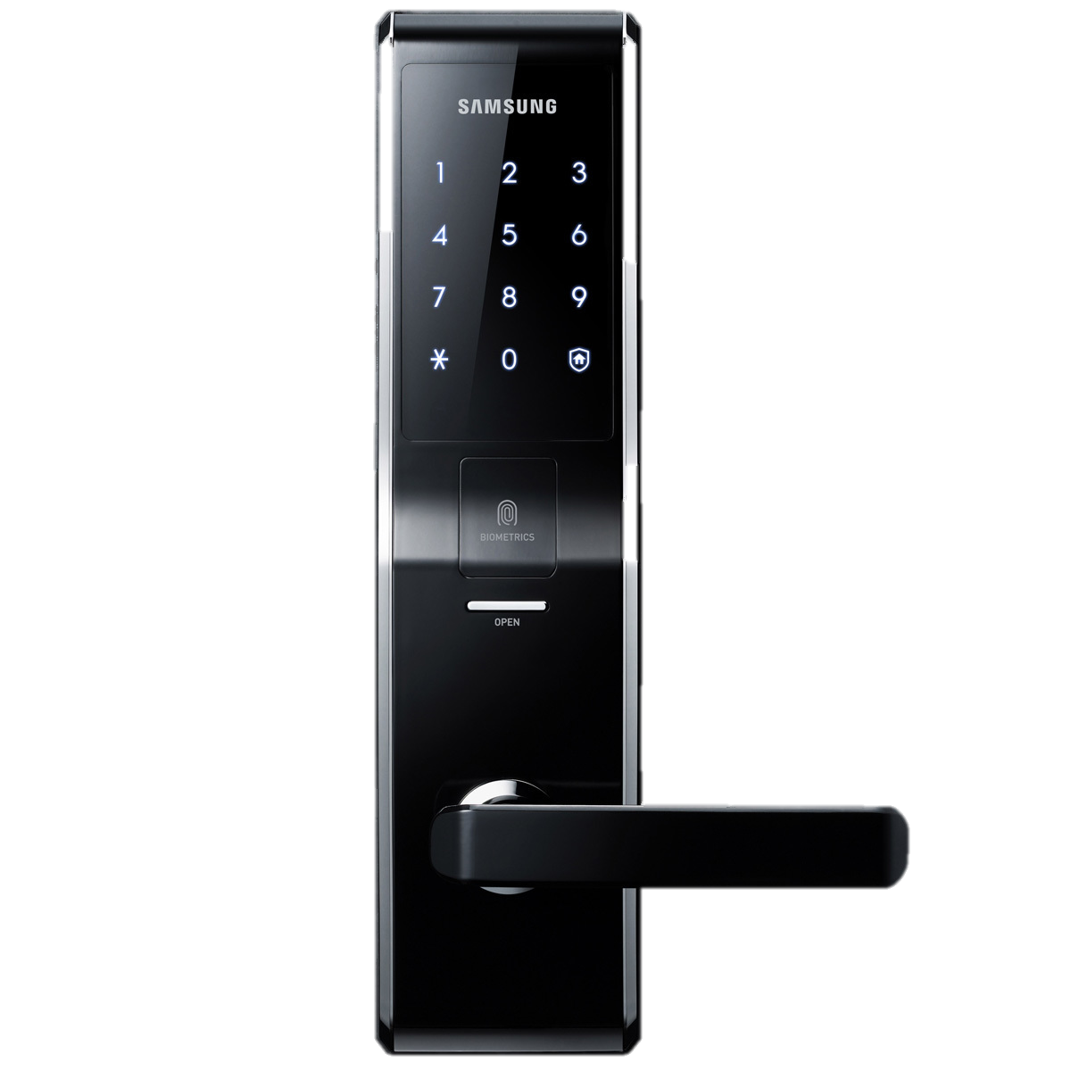
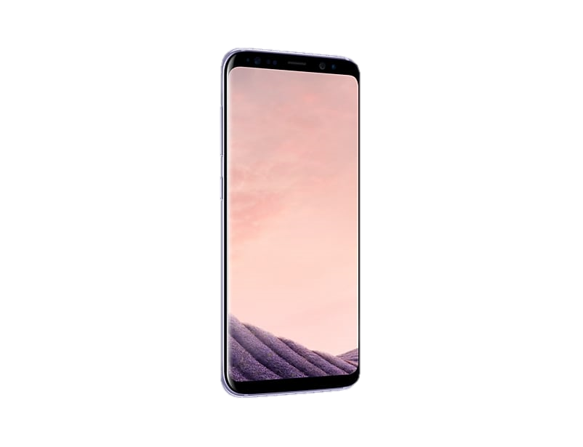
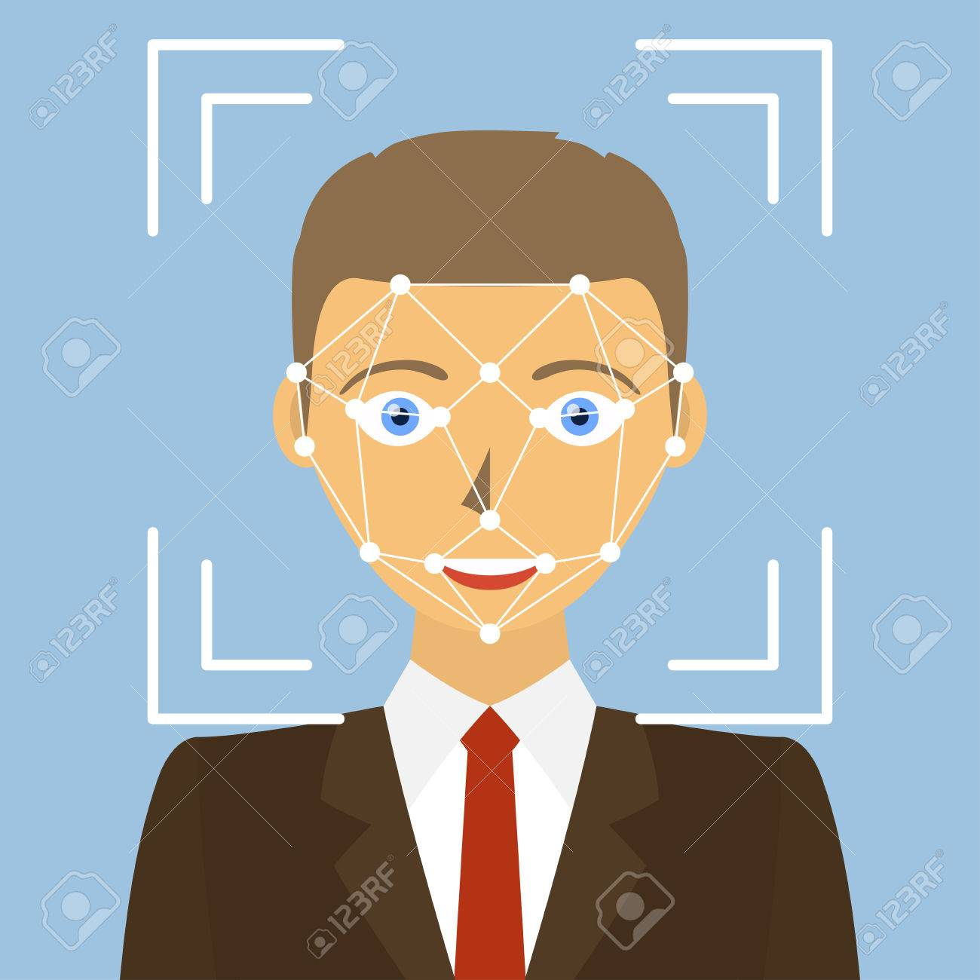
디지털 얼굴인식 도어락의 작동 방식
디지털 도어락의 비밀번호 + 얼굴인식 시스템 + 스마트폰 제어

Slide 8
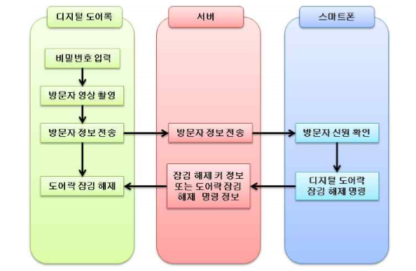
디지털 얼굴인식 도어락의 작동방식
1. 방문자가 비밀번호 입력
2. 방문자의 영상을 촬영하여 사용자(집주인)의 스마트폰으로 전송
3. 사용자는 스마트폰으로 방문자를 위해 잠금 장치를 해제 시킬 것인지, 혹은
침입자인 경우 원격으로 신고하여 방범 상태를 보다 강화할 것인지 결정

Slide 9
기대 효과
비밀번호+얼굴인식으로 보안성 대폭 강화
스마트폰으로 안전한 출입 통제 가능
몰카 비밀번호 해킹에 대한 효과적 대처

Slide 10
https://youtu.be/3PA5iURU-MU

Slide 11

Bye
KAKAO PRESENTATION
Thank You for your Attention

